Slide 1
Nhiệt liệt chào mừng
Các thầy cô giáo về dự giờ lớp 1E
Môn:Tự nhiên và Xã hội
Giáo viên:Nguyễn Thị Hương

Slide 3
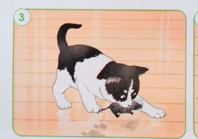
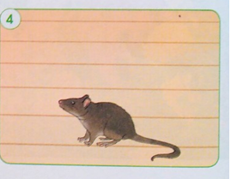

Slide 4
